Slide 1


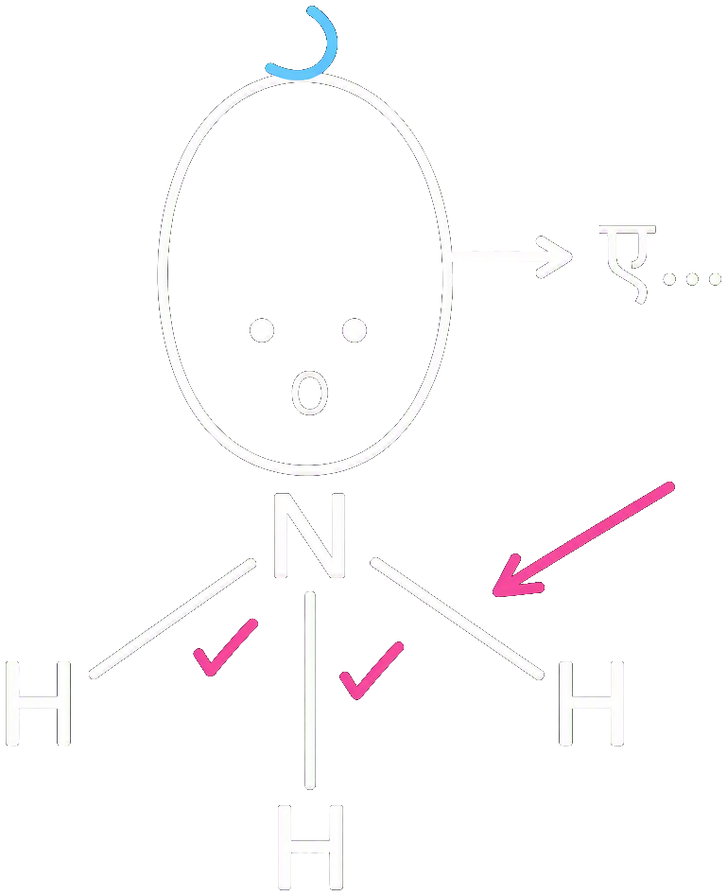
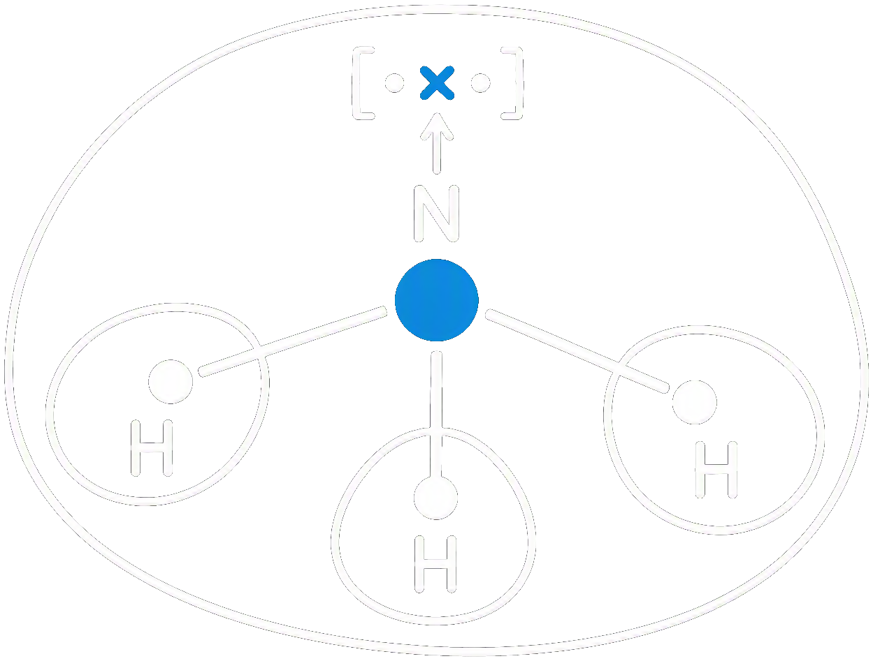

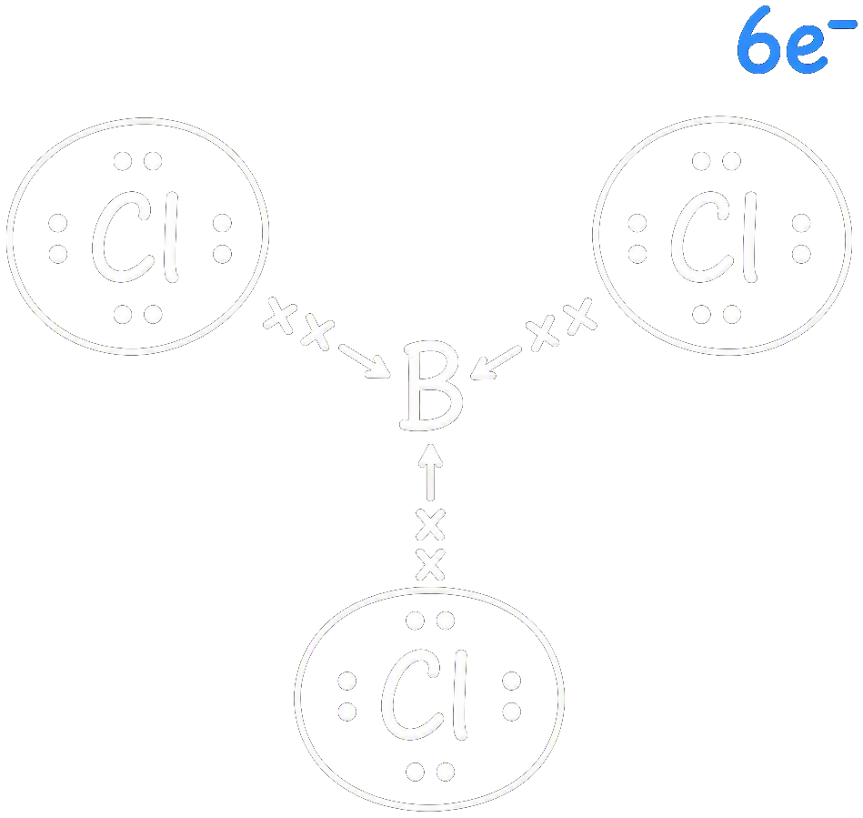
लुईस अम्ल - क्षार सिद्धांत
$NH_{3}$ में नाइट्रोजन पर एकाकी इलेक्ट्रॉन युग्म होता है तथा तीन $N-H$ बंधीय युग्म होते हैं।
$BCl_{3}$ में बोरॉन के पास केवल $6e^{-}$ होते हैं (अपूर्ण अष्टक)।
$NH_{3}$ का एकाकी इलेक्ट्रॉन युग्म $BCl_{3}$ को दान करके उपसहसंयोजी बंध बनाता है:
$H_{3}N → BCl_{3}$

Slide 2
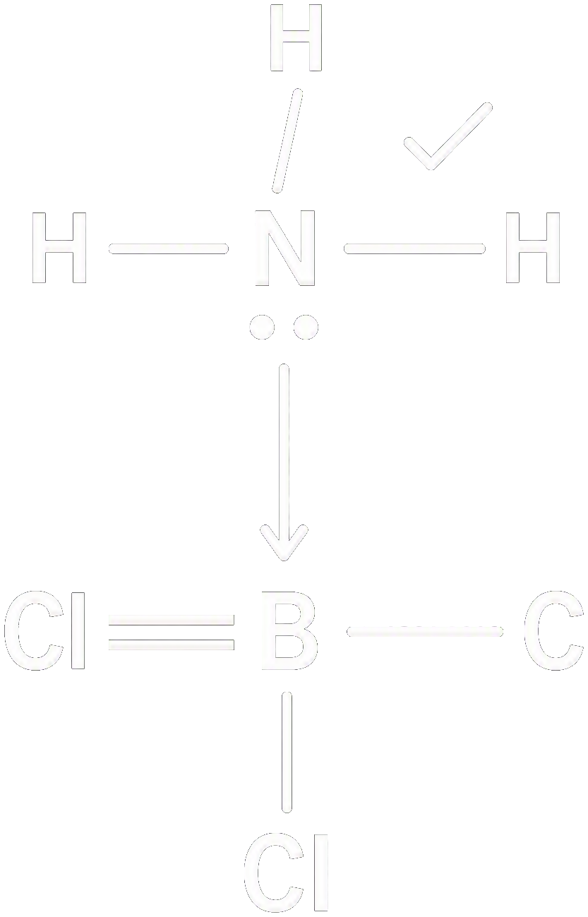
उपसहसंयोजी बंध का निर्माण
$NH_{3}$ — लुईस क्षार (एकाकी $e^{-}$ युग्म दाता)
$BCl_{3}$ — लुईस अम्ल (एकाकी $e^{-}$ युग्म ग्राही)
नाइट्रोजन का एकाकी इलेक्ट्रॉन युग्म बोरॉन की ओर दान होकर उपसहसंयोजी बंध बनाता है।

Slide 3
लुईस अम्ल
ऐसे अणु, आयन जिनके केन्द्रीय परमाणु को अष्टक पूर्ण करने के लिये एकाकी इलेक्ट्रॉन युग्म की आवश्यकता होती है लुईस अम्ल कहलाते हैं अर्थात इलेक्ट्रॉन युग्म ग्राही लुईस अम्ल कहलाते हैं।
उदाहरण :- $BCl_{3}$ (बोरॉन ट्राइ क्लोराइड), $AlCl_{3}$ (एल्युमीनियम ट्राइ क्लोराइड) आदि

Slide 4
लुईस क्षार
ऐसे अणु, आयन या धातु जिनके केन्द्रीय परमाणु का अष्टक पूर्ण होता है तथा इनके पास एकाकी इलेक्ट्रॉन युग्म होते हैं जिसे ये रासायनिक अभिक्रिया में दान करके उपसहसंयोजी बंध बना सकते हैं, लुईस क्षार कहलाते हैं अर्थात इलेक्ट्रॉन युग्म दाता लुईस क्षार कहलाते हैं।
उदाहरण :- $NH_{3}$ (अमोनिया) आदि।

Slide 5
बॉन्ड पैरामीटर
बॉन्ड पैरामीटर
बन्ध लंबाई
बन्ध कोण
बन्ध एन्थैल्पी
बॉन्ड आर्डर
अनुनादी संरचना
बन्धों की ध्रुवता

Slide 6
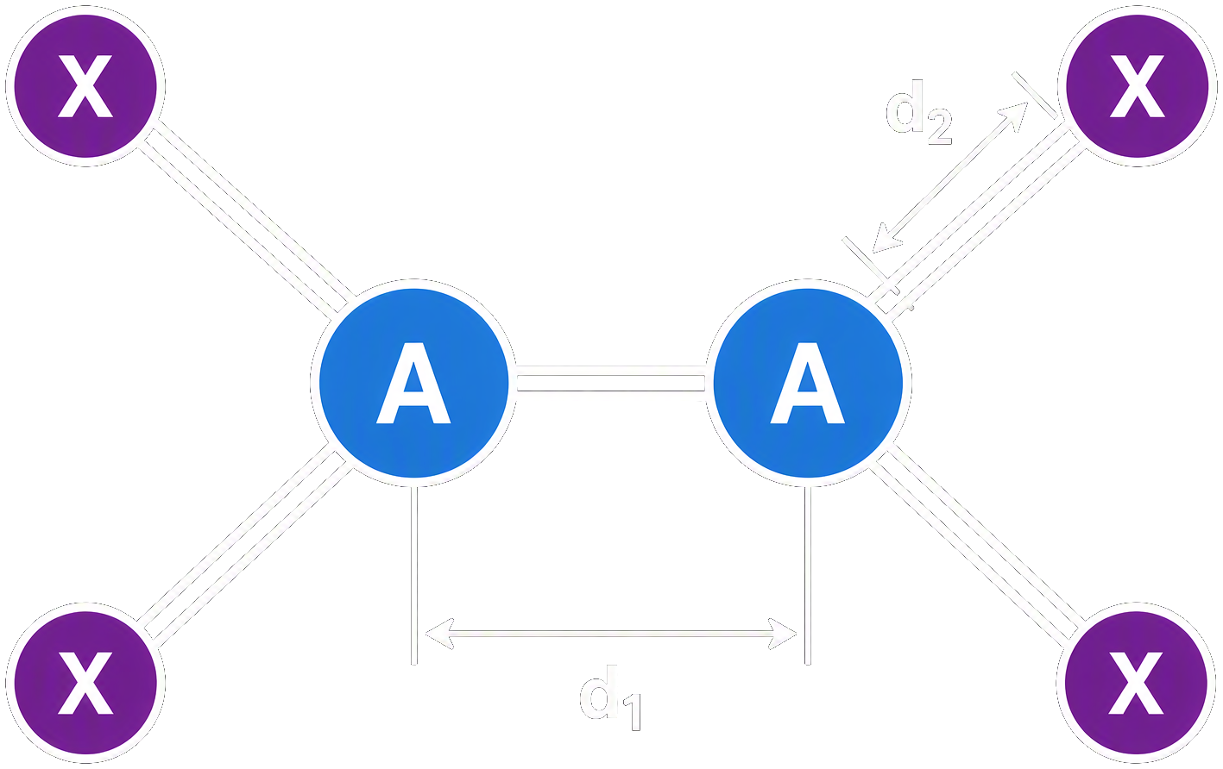
बन्ध लंबाई
बंध लंबाई को एक अणु में दो बंधित परमाणुओं के नाभिक के बीच संतुलन दूरी के रूप में परिभाषित किया जाता है।
बंध लंबाई को स्पेक्ट्रोस्कोपिक, एक्स–रे विवर्तन और इलेक्ट्रॉन विवर्तन तकनीकों द्वारा मापा जाता है।

Slide 7
बंध लंबाई: कुछ सामान्य अणुओं में बंध लंबाई
अणु | बंध लंबाई(pm)
$H_{2}$ | 74
$F_{2}$ | 144
$Cl_{2}$ | 199
$Br_{2}$ | 228
$I_{2}$ | 267
$N_{2}$ | 109

Slide 8
बंध लंबाई
एकल बंध > द्विबंध > त्रिबंध
$F-F > O=O > N≡ N$

Slide 9
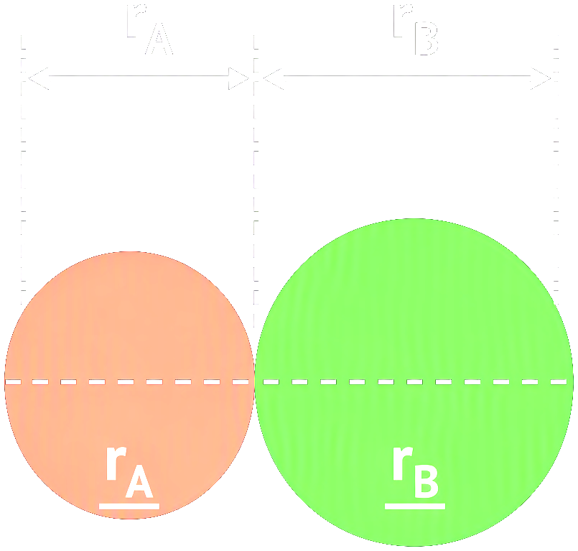
बंध लंबाई
$R = r_{A} + r_{B}$ — R बंध लंबाई है और $r_{A}$ और $r_{B}$ क्रमशः परमाणु A और B की सहसंयोजक त्रिज्याएँ हैं।

Slide 10
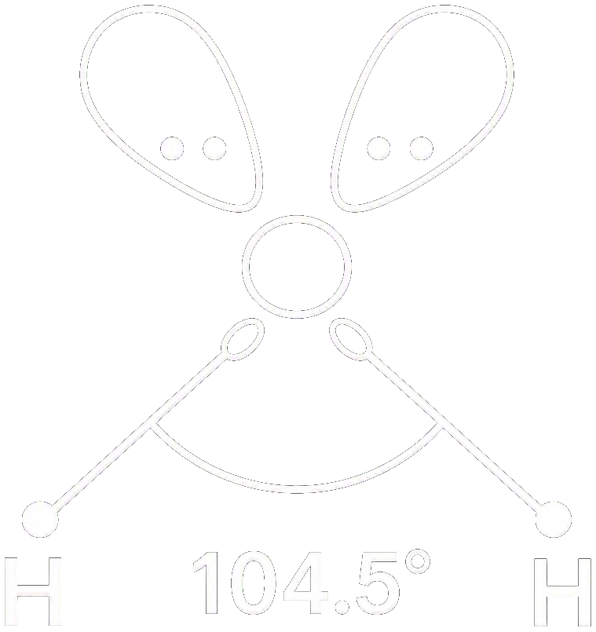
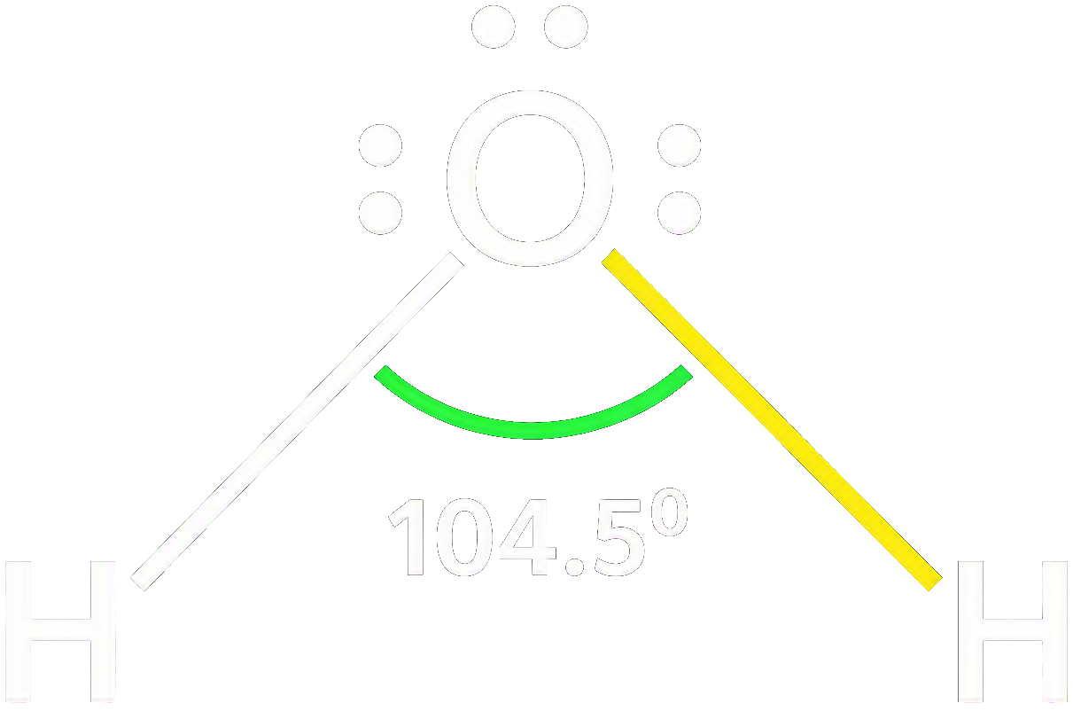
बन्ध कोण
इसे एक अणु/जटिल आयन में केंद्रीय परमाणु के चारों ओर बंधन इलेक्ट्रॉन युग्मों वाले कक्षकों के बीच के कोण के रूप में परिभाषित किया जाता है।
बंधन कोण को डिग्री में व्यक्त किया जाता है जिसे स्पेक्ट्रोस्कोपिक विधियों द्वारा प्रयोगात्मक रूप से निर्धारित किया जा सकता है।
यह अणु के आकार को निर्धारित करने में मदद करता है।

Slide 11
Question
$H_{2}O$ में बंध कोण है...
A
$109°2^{1}$
B
$107°$
C
$120°$
D
$104.5°$

Slide 12
Solution
Answer: (D) $104.5°$

Slide 13
बॉन्ड एन्थैल्पी
इसे गैसीय अवस्था में दो परमाणुओं के बीच एक मोल बंधन को तोड़ने के लिए आवश्यक ऊर्जा की मात्रा के रूप में परिभाषित किया जाता है।
बंध एन्थैल्पी की इकाई $kJ mol^{-1}$ है। उदाहरण के लिए, हाइड्रोजन अणु में H – H बंध एन्थैल्पी $435.8 kJ mol^{-1}$ है।
$H_{2(g)} → H_{(g)} + H_{(g)} : Δ H = 435.8 kJ/mol$

Slide 14
बॉन्ड एन्थैल्पी
बॉन्ड एन्थैल्पी
बहुपरमाणुक अणुओं के मामले में, बंधन शक्ति का मापन अधिक जटिल है।
उदाहरण के लिए : $H_{2}O$ अणु के मामले में, दो O–H बंधों को तोड़ने के लिए आवश्यक एन्थैल्पी समान नहीं होती है।
इसलिए बहुपरमाणुक अणुओं में औसत बंध एन्थैल्पी शब्द का प्रयोग किया जाता है।

Slide 15

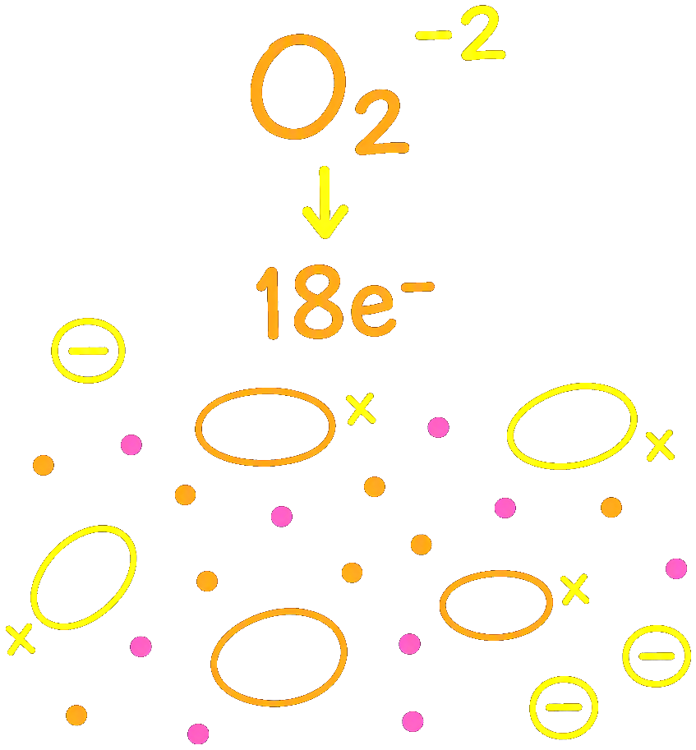
बॉन्ड आर्डर
बान्ड आर्डर
सहसंयोजक बंधन के लुईस विवरण में, बंधन क्रम एक अणु में दो परमाणुओं के बीच बंधनों की संख्या द्वारा दिया जाता है।
Example:
1) $H_{2}$ बान्ड आर्डर = 1
2) $O_{2}$ बान्ड आर्डर = 2
3) $N_{2}$ बान्ड आर्डर = 3
समइलेक्ट्रॉनिक अणुओं और आयनों में समान बंध क्रम होते हैं।
Example: $F_{2}$ and $O_{2}^{-2}$

Slide 16

Question
$N_{2}$ अणु में बंध क्रम है...
A
1
B
2
C
3
D
4

Slide 17
अनुनाद संरचनाएं
अनुनाद संरचनाएं
अनुनाद की अवधारणा के अनुसार, जब भी एक लुईस संरचना किसी अणु का सटीक वर्णन नहीं कर पाती है, तो समान ऊर्जा, नाभिक की स्थिति, इलेक्ट्रॉनों के बंधन और गैर–बंधन युग्मों वाली कई संरचनाओं को संकर की प्रामाणिक संरचना के रूप में लिया जाता है, जो अणु का सटीक वर्णन करती है।

Slide 18
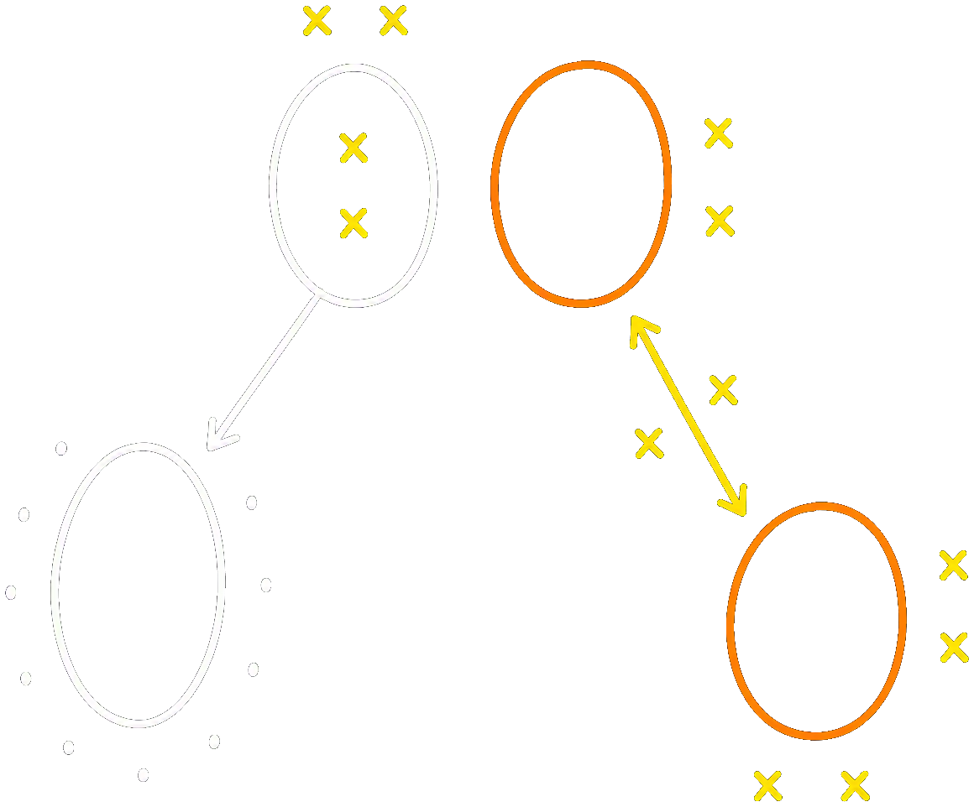
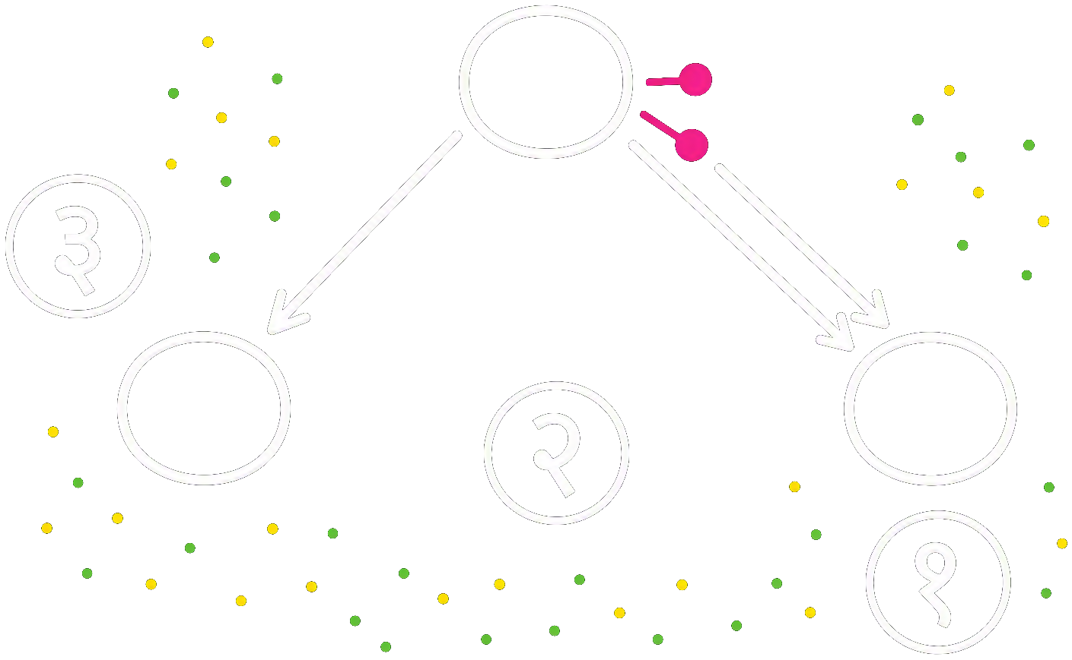
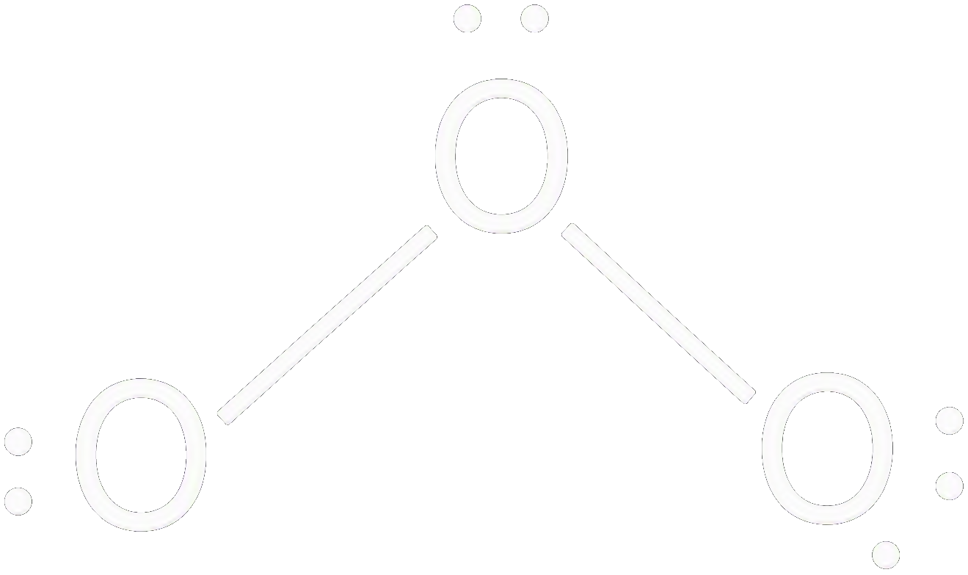

Oअणु कि संरचना

Slide 19
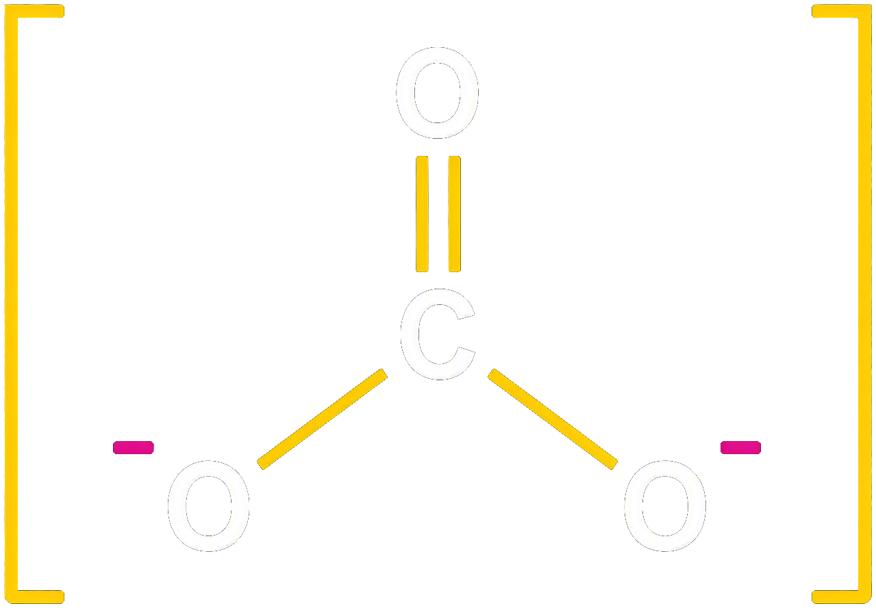
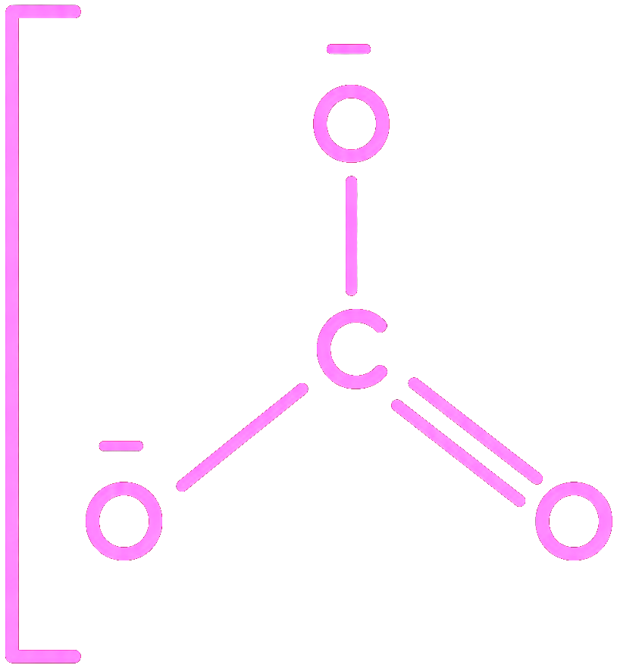
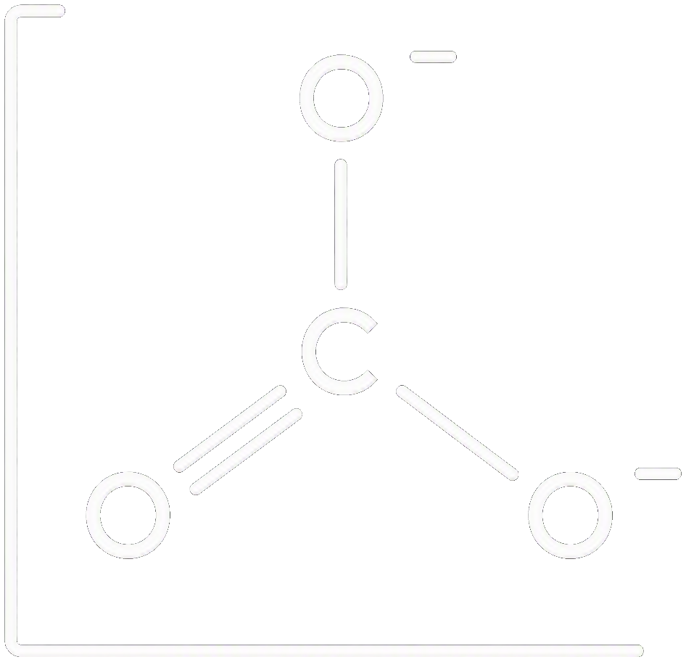
CO

Slide 20
फार्मल आवेश (FC)
बहुपरमाणुक अणु या आयन में किसी परमाणु के औपचारिक आवेश को पृथक या मुक्त अवस्था में उस परमाणु के संयोजकता इलेक्ट्रॉनों की संख्या और लुईस संरचना में उस परमाणु को सौंपे गए इलेक्ट्रॉनों की संख्या के बीच के अंतर के रूप में परिभाषित किया जा सकता है।
फार्मल आवेश (Formal charge) = संयोजी इलेक्ट्रॉन (V) − वे संयोजी जो बंध निर्माण में भाग नहीं लिए (N) − $\frac{1}{2}$ × बंधीय इलेक्ट्रॉन (B)

Slide 21
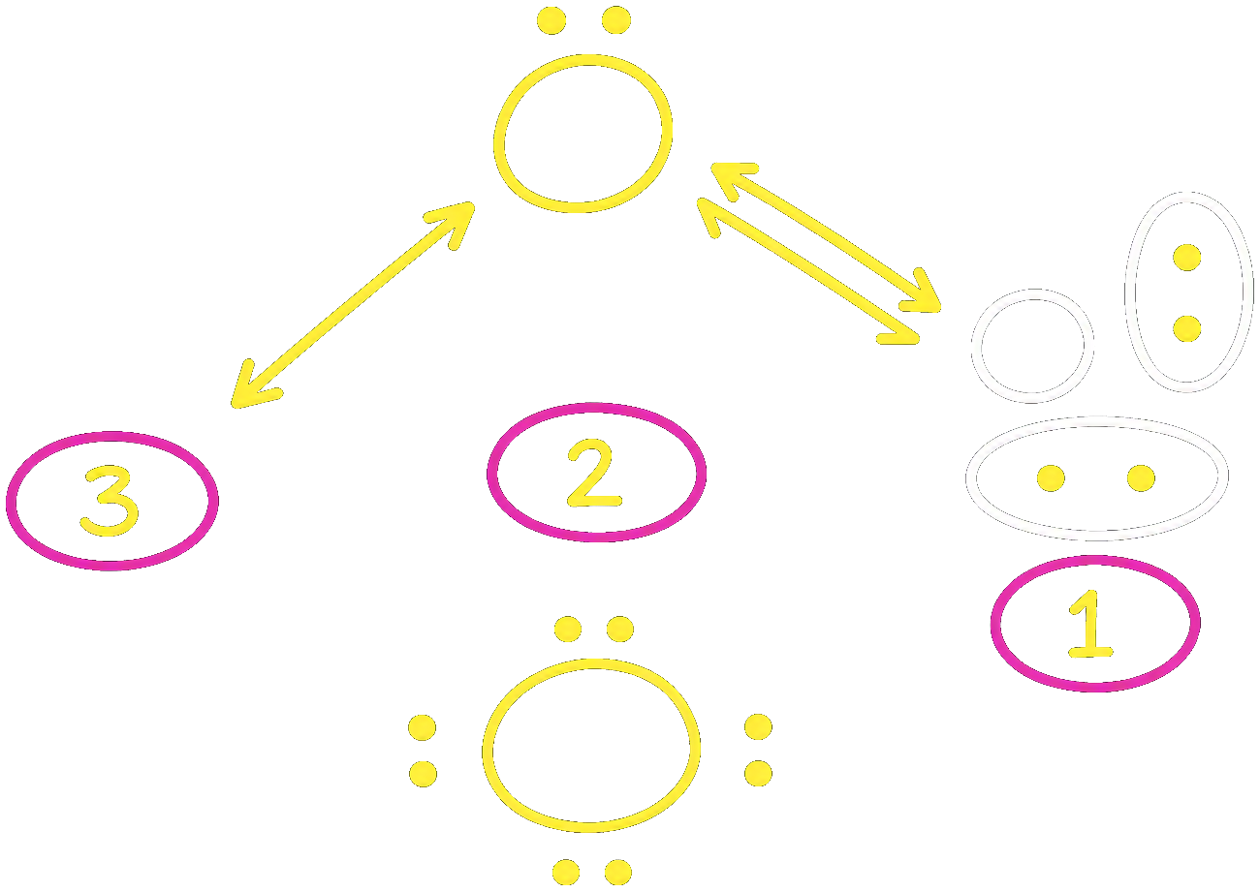
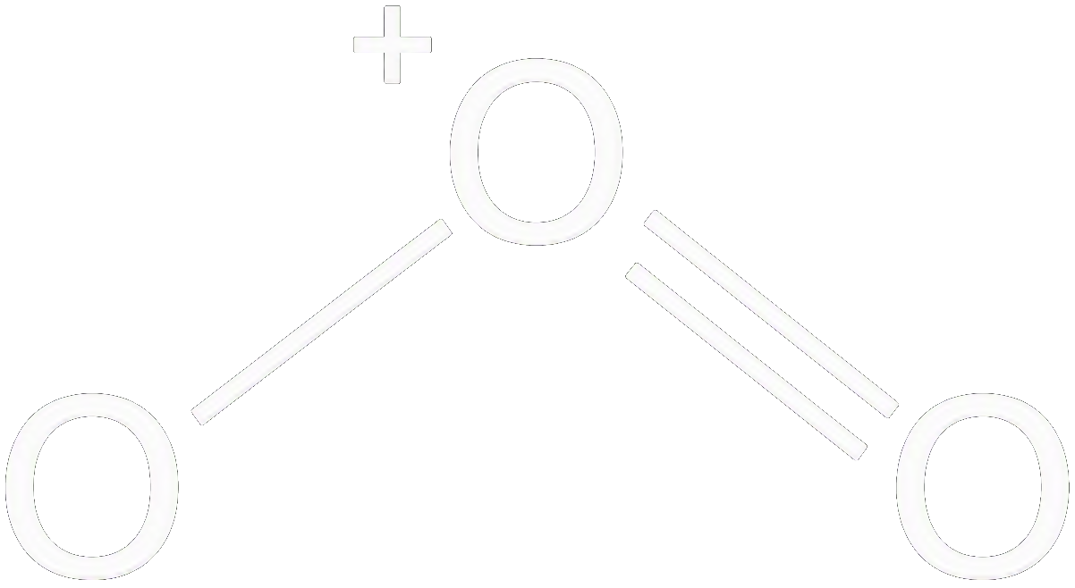
Oमें फार्मल आवेश की गणना
सूत्र:
$F.C = V - N - \frac{1}{2}B$
ओज़ोन $(O_{3})$ के तीनों ऑक्सीजन परमाणुओं के लिए:
$F.C_{1} = 6 - 4 - \frac{1}{2}(4) = 0$
$F.C_{2} = 6 - 2 - \frac{1}{2}(6) = +1$
$F.C_{3} = 6 - 6 - \frac{1}{2}(2) = -1$

